Slide 1
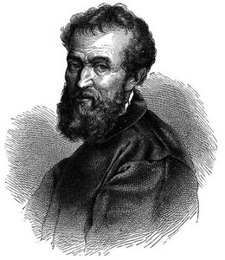
Мікеланджело Буонарроті

Slide 2
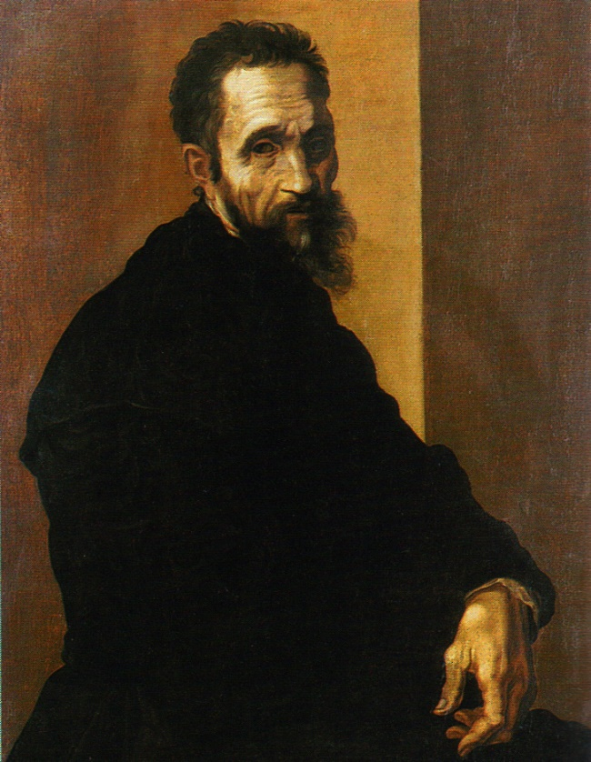
Мікеланджело
( березень 1475 — 18 лютого 1564) — італійський скульптор, художник, архітектор, поет й інженер. Прожив майже 89 років, цілу епоху, від періоду Високого Відродження до початків Контрреформації. За цей період змінилося тринадцять Пап Римських — він виконував замовлення для дев'яти із них. Мікеланджело також був першим представником західноєвропейського мистецтва, чия біографія була надрукована ще за його життя.

Slide 3
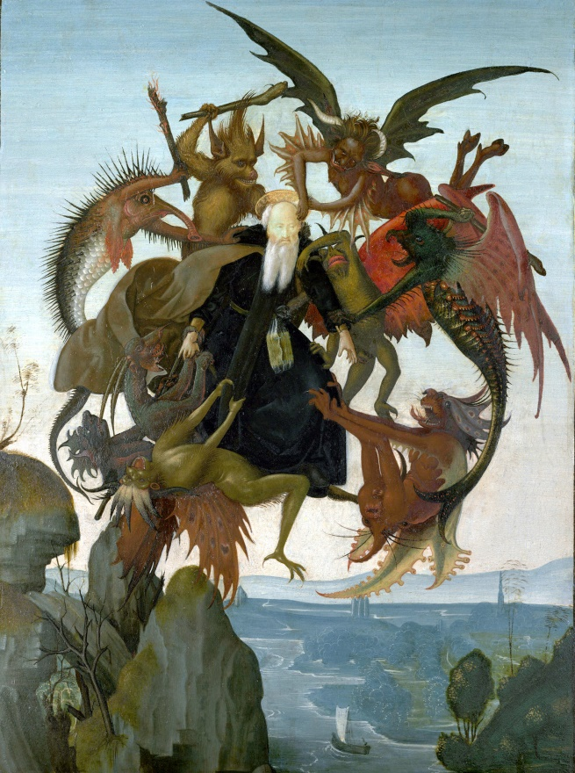
У 1488 році тринадцятирічний Мікеланджело став учнем у майстерні братів Ґірландайо. Тут хлопець отримав можливість ознайомитися із основними матеріалами та технікою, до цього ж періоду належать його олівцеві копії творів таких флорентійських художників як Джотто та Мазьаччо вже в цих копіях проявилося характерне для Мікеланджело скульптурне бачення форм[. До цього ж періоду належить його картина «Муки Святого Антонія»

Slide 4
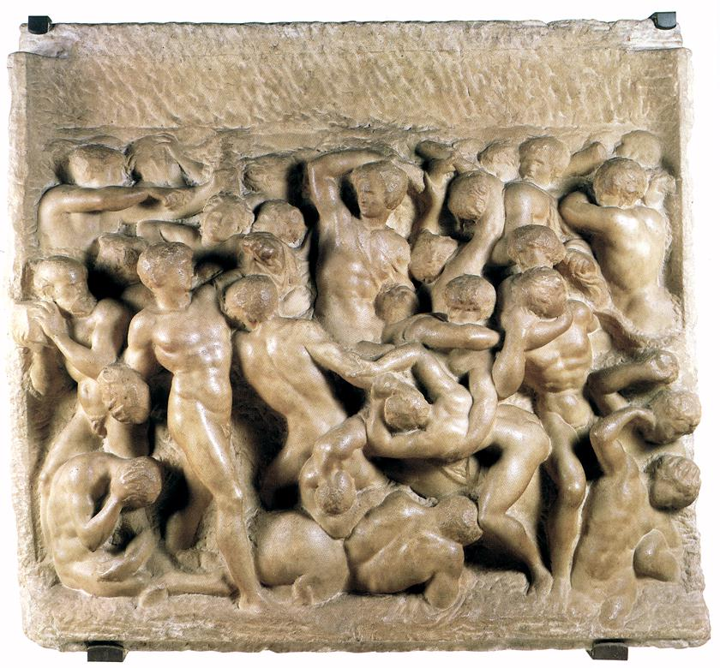
«Битва кентаврів»
Рельєф «Битва кентаврів» зображає сцену з грецького міфу про битву людей-лапітів із кентаврами, що напали на них під час весільного бенкету. Сюжет було запропоновано Анджело Поліціано; а його суть — перемога цивілізації над варварством. За міфом лапіти перемогли, проте в інтерпретації Мікеланджело результат битви не зовсім ясний і навіть не важливий. Ця скульптура виділяється тим, що це перша його робота різцем.

Slide 5
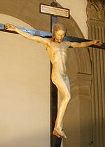
«Розп'яття»
Дерев'яне Розп'яття було створено у 1492 році, але вже після смерті Лоренцо. Саме у цей час Мікеланджело розпочав анатомічні штудії у лікарні при монастирі Санта Марія дель, що можна пов'язати із тим, що розіп'ятого Христа зображено оголеним. Деякий час Розп'яття зберігалося у музеї Каза Буонарроті, зараз — у церкві Санто-Спірито. Авторство Мікеланджело не було безсумнівним, і дискусії точилися майже сорок років, але 2001 року воно підтвердилось дослідниками

Slide 6
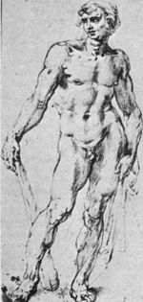
Лоренцо Пишний помер
9 квітня 1492 року. Мікеланджело, залишившись без покровителя, деякий час пожив із родиною, але 20 січня 1494 року він повернувся до палацу Медичі, уже під егіду старшого сина й спадкоємця Лоренцо Медичі — П'єро. До цього періоду також належить статуя «Геркулес» (мармур, не збереглася) та «Сніговий велетень». Замовлення останнього було ідеєю кардинала Бібб'єни.

Slide 7
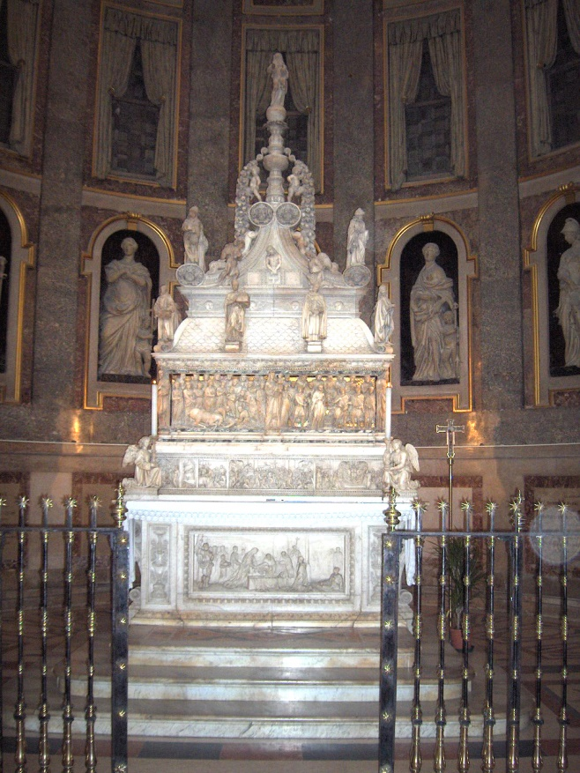
Болонья
Через небезпеку вторгнення військ Карла VIII Мікеланджело вирішує поїхати спочатку до Венеції, а потім до Болоньї. Там хлопець жив у Джанфранческо Альдовранді Тут він створив три невеликі скульптури для гробниці Святого Домініка, яка залишалася недовершеною через смерть Ніколо дель Арка, скульптора, що розпочав роботу,.

Slide 8
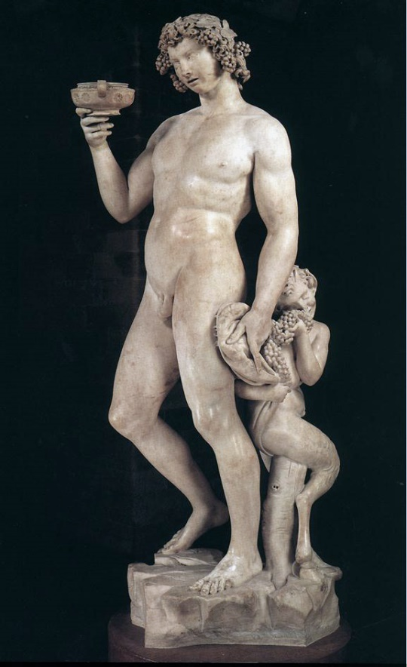
«Вакх»
4 липня 1496 року Мікеланджело розпочав роботу над замовленням кардинала — мармуровою статуєю Вакха, бога вина. Це двометрова скульптура, призначена для кругового огляду. П'яного бога вина супроводжує маленький сатир, який ласує кетягом винограду. «Вакх» неначе готовий впасти вперед, але зберігає рівновагу, відхиляючись назад. Однак, по завершенні твору кардинал відмовився від нього, й скульптуру для свого саду придбав банкір Якопо Ґаллі (зараз статуя перебуває у музеї Барджелло у Флоренції).

Slide 9
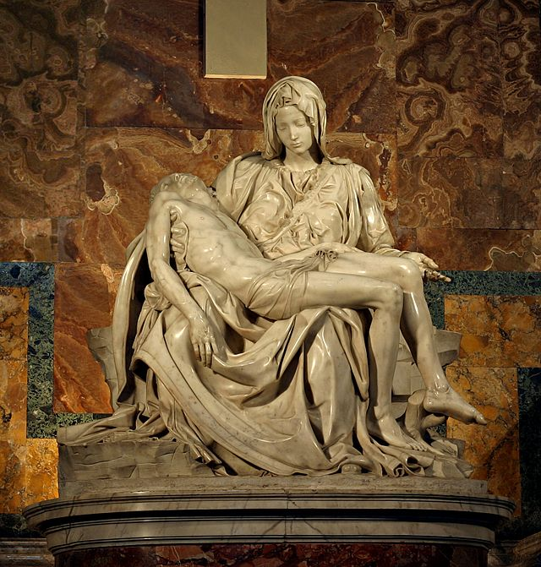
«П'єта»
У 1498 році Мікеланджело отримав замовлення на «П'єту» від впливового французького кардинала Жана де Біле́ра. Контракт було підписано 7 серпня того ж року. Як зазначає В. Воллес, сама тема «оплакування Христа» була поширеніша у північній Європі та візантійському мистецтві, аніж в Італії епохи Ренесансу. Мікеланджело трактує тему досить стримано.

Slide 10
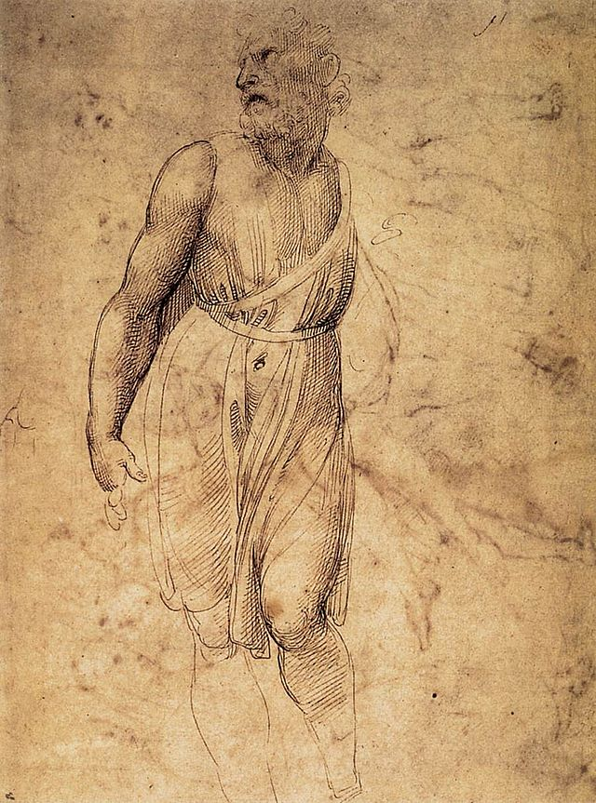
«Євангеліст Матвій»
1503 року Мікеланджело отримав замовлення на дванадцять статуй апостолів для собору у Флоренції. У 1506 році Мікеланджело почав роботу над статуєю «Євангеліста Матвія» Ця статуя залишилася незакінченою, оскільки уже через два роки Мікеланджело поїхав до Рима. Фігура вирубувалася із мармурового блоку, зберігаючи його прямокутні форми. Статую особливо виділяють через надзвичайний композиційний контрапост]: ліва нога піднята і спирається на камінь, що викликає зсув осі між тазом і плечима.

Slide 11
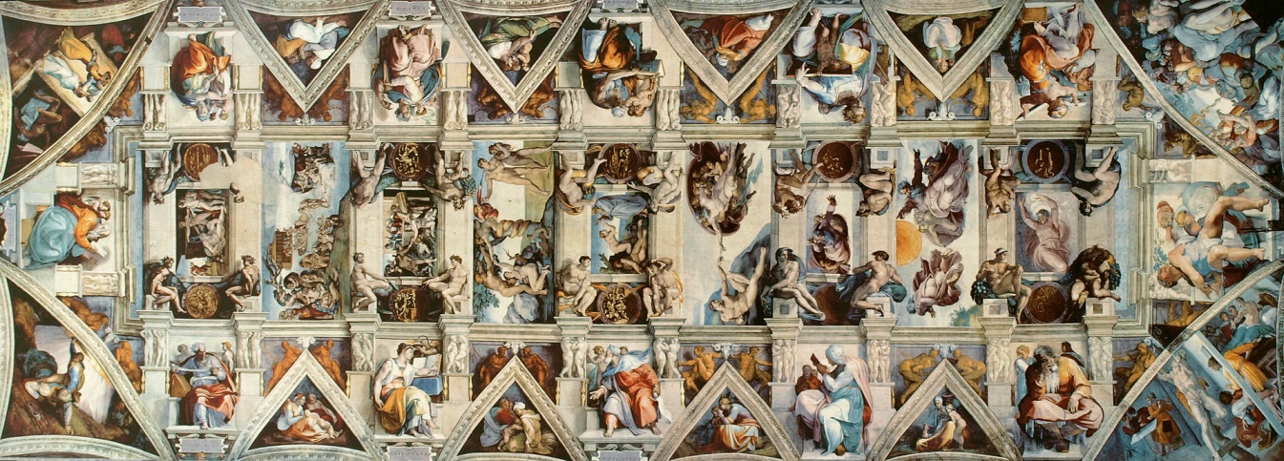
Сикстинська капела
Сикстинська капела була зведена у 1470-тих роках. 10 травня 1508 року Мікеланджело почав розпис стелі[. Робота тривала більше двох років, у період між 1508 та 1512, за мінімальної участі помічників. Первинно передбачалося зобразити фігури апостолів на престолах. Пізніше, у листі від 1523 року, Мікеланджело з гордістю писав, що переконав папу в неспроможності цього задуму і одержав повну свободу.

Slide 12
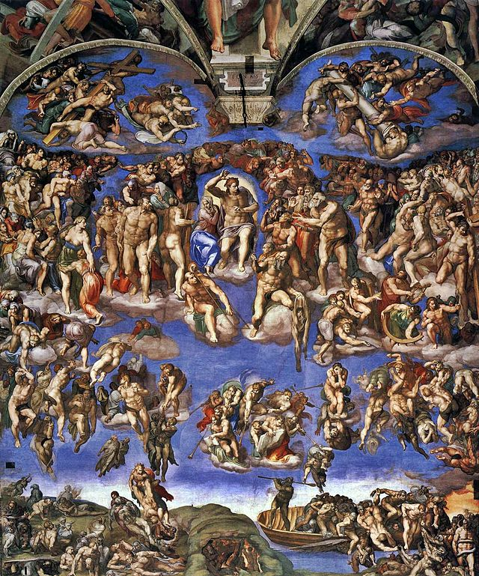
«Страшний Суд»
Робота над фрескою розпочалася у квітні-травні 1536 року і тривала до жовтня 1541. Урочисте відкриття вібулося — 31 жовтня 1541року. Тут Мікеланджело відступив від традиційної композиції Страшного суду — його робота не є сукупністю окремих частин. Твір піддавався критиці ще у процесі роботи — зображення такої кількості голих тіл вважалося за «безсоромність». А вже наТридентському соборі це було засуджено, як і зображення безбородого Христа та включення до композиції Харона. Ще за життя митця на деяких постатях було домальовано шати, перемальовано деякі фрагменти. Після смерті Мікеланджело цензура посилилася.

Slide 13
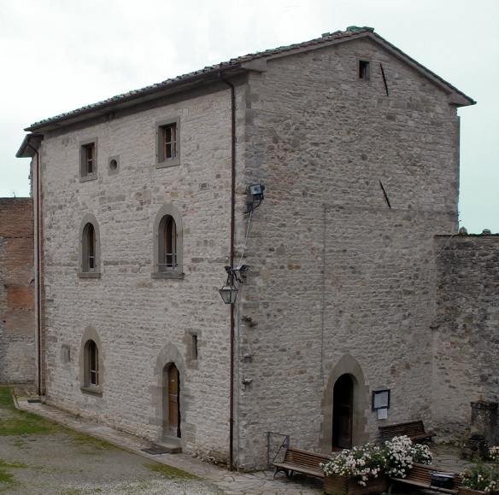
Вшанування пам'яті
Село Капрезе, де народився Мікеланджело, зараз відоме під назвою Капрезе-Мікеланджело. Указ про перейменування було видано 9 лютого1913 року. У селі відкрито музей та бібліотеку Мікеланджело.На честь нього названо астероїд, площу у Флоренції, океанський лайнер, комп'ютерний вірус, кратер на Меркурії, пісню Бйорна Скіфса,психологічний феномен.

